Slide 1
GRETO: Remedying Dynamic Graph Topology-Task Discordance via Target Homophily
ICLR 2023
Zhengyang Zhou¹, Qihe huang¹, Gengyu Lin¹, Kuo Yang¹, Lei Bai², Yang Wang¹
¹USTC, ²Shanghai AI Laboratory
Notes:
利用目标同质性来解决动态图里的 拓扑-任务不一致性（不协调）

Slide 2
提纲
研究背景
技术路线
实验结果
总结思考

Slide 3
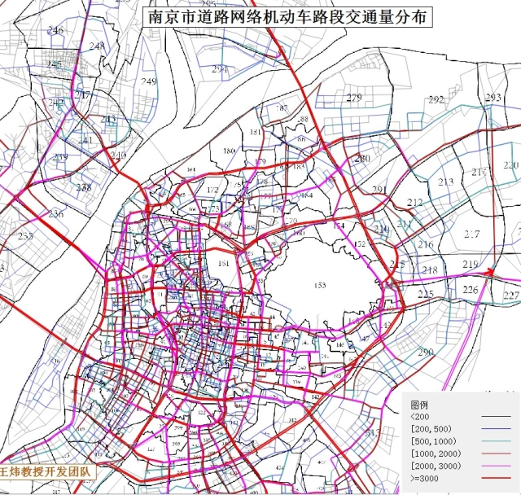
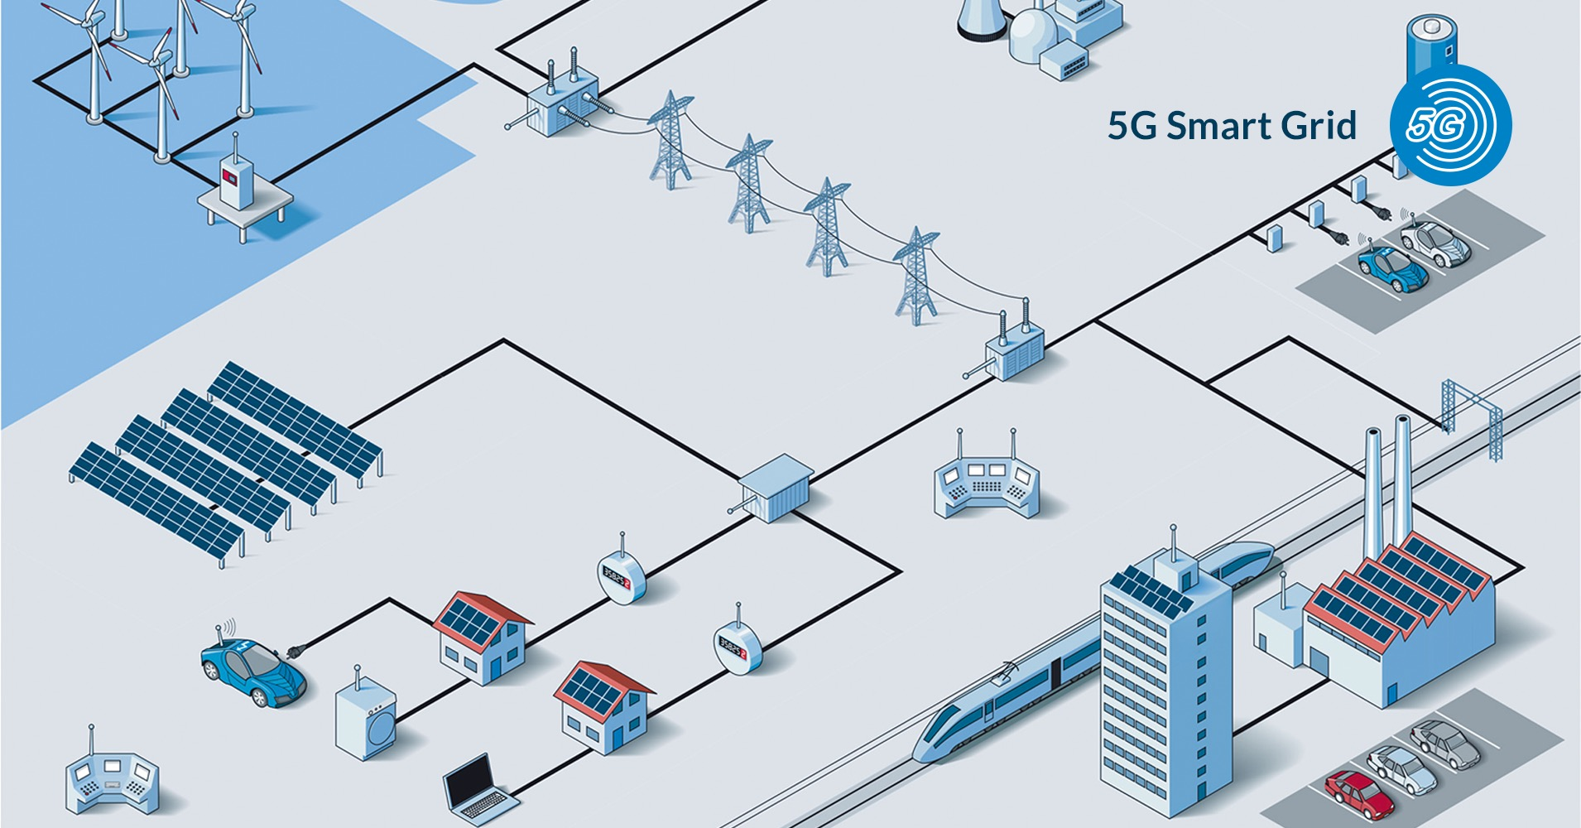
时空图数据
时空 (Spatio-Temporal) 数据
指具有空间分布且随着时间变化而变化的数据的集合。
图结构
节点属性
道路网络
……
电力网络
动态性：节点特征随时间变化而变化
Notes:
虽然标题是动态图，但是这篇文章其实还是聚焦的时空图。
什么是时空图（定义）
具有空间分布（道路网络，路段、电力网络） -> 组成了图结构
时间维度就是时间序列，比如说路段段交通流量、电力网络的发电量等等。
应用还有很多，比如人口密度、大气污染、网约车订单、兴趣点 (POI） 签到。
时空图其实是动态图的一种。他的动态性就体现在节点特征随时间变化。
广义上的动态图，图的各个成分都可能发生演变。增删节点、边、边权、关系。

Slide 4
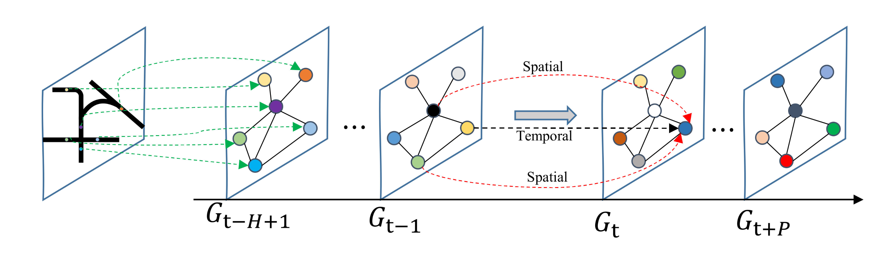
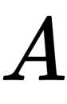
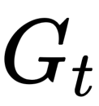
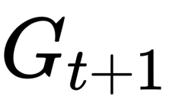
时空图建模
时空图数据特性
时间相关性
空间相关性
邻接矩阵
时序处理模块
空间卷积模块
时序处理模块
Spatio-Temporal
Graph Neural Network
(STGNN)
[1] Yu et al. Spatio-Temporal Graph Convolutional Networks: A Deep Learning Framework for Traffic Forecasting. IJCAI 2018.
Notes:
所以时空图数据的建模一般是这种离散型的快照。
交通路网-》抽象成图结构数据，一帧就是代表一段时间的数据。
时间相关性，时间序列本身的特点，例如变化的趋势性、连续性以及周期性
空间相关性，主要是路网的传播特性带来的区域与区域之间的关联。
比如这两点是这个点的相邻路段，那么流量肯定具有一定的相关性。
处理这种数据其实使用两部分模型去处理，一个是这个时序处理模块
另一个就是空间的处理模块，GNN
STGNN
重点还是在于GNN部分

Slide 5
图神经网络
目标节点
Average messages from neighbors
Apply neural networks
Notes:
图神经网络核心消息传递、消息聚合
神经网络更新表示
还可以聚合高阶邻居的信息。比如二阶邻居，那我可以再叠一层图神经网络，A就得到了二阶邻居的信息。
（步骤）
经过一阶后，BCD包含他们自身邻居信息，那么第二层GNN聚合BCD得到A，那么A就包含了二阶邻居的信息。
（作用）
从应用角度，远距离的相似性
从模型角度，就是一种范式，捕捉更多的邻域信息，具体有没有用、几层游泳，看你实际应用。

Slide 6
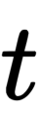
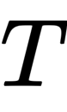
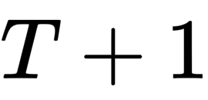
拓扑-任务不一致性
12
21
17
17
B
40
B
28
A
36
A
48
44
52
52
27
40
36
42
26
有效的节点聚合
无效的节点聚合
动态时空图具有节点关系多样性、动态性和时序演进关系，直接聚合同质邻居或某一固定的拓扑结构进行消息传递会不可避免地导致某些时间步的聚合偏离回归目标
Notes:
但是在实际的时空图应用中，直接聚合邻居的信息可能会有问题。比如这幅图中，这个数字代表这个点当前时刻的流量特征。
T到T+1时刻，A节点发生了明显的流量上升，而此时在 T 步聚合大于其本身的节点 40/52/44 是能够有效的达到这一目标的。
反之聚合其他节点比如，12，27 则可能导致与任务目标相悖的结果，
所以不是所有的（预定义）物理的拓扑均为有效。所以这就是作者所提出的拓扑任务不一致性。这个任务，就是目标，就是下一个时刻的预测。

Slide 7
本质：异质性
12
21
17
17
B
40
B
28
A
36
A
48
44
52
52
27
40
36
42
26
有效的节点聚合
无效的节点聚合
异质性体现在不同邻居、不同的时间步所具有的节点观测不尽相同，进而带来不同时间步的空间关联和时序依赖关系的不一致性
Notes:
这一问题的本质原因在于时空图所具有的本质异质性。
这一异质性体现在空间维度上，就是不同的邻居，
也体现在时间维度上，今儿带来不同时间步的空间关联和时序依赖的不一致性。

Slide 8
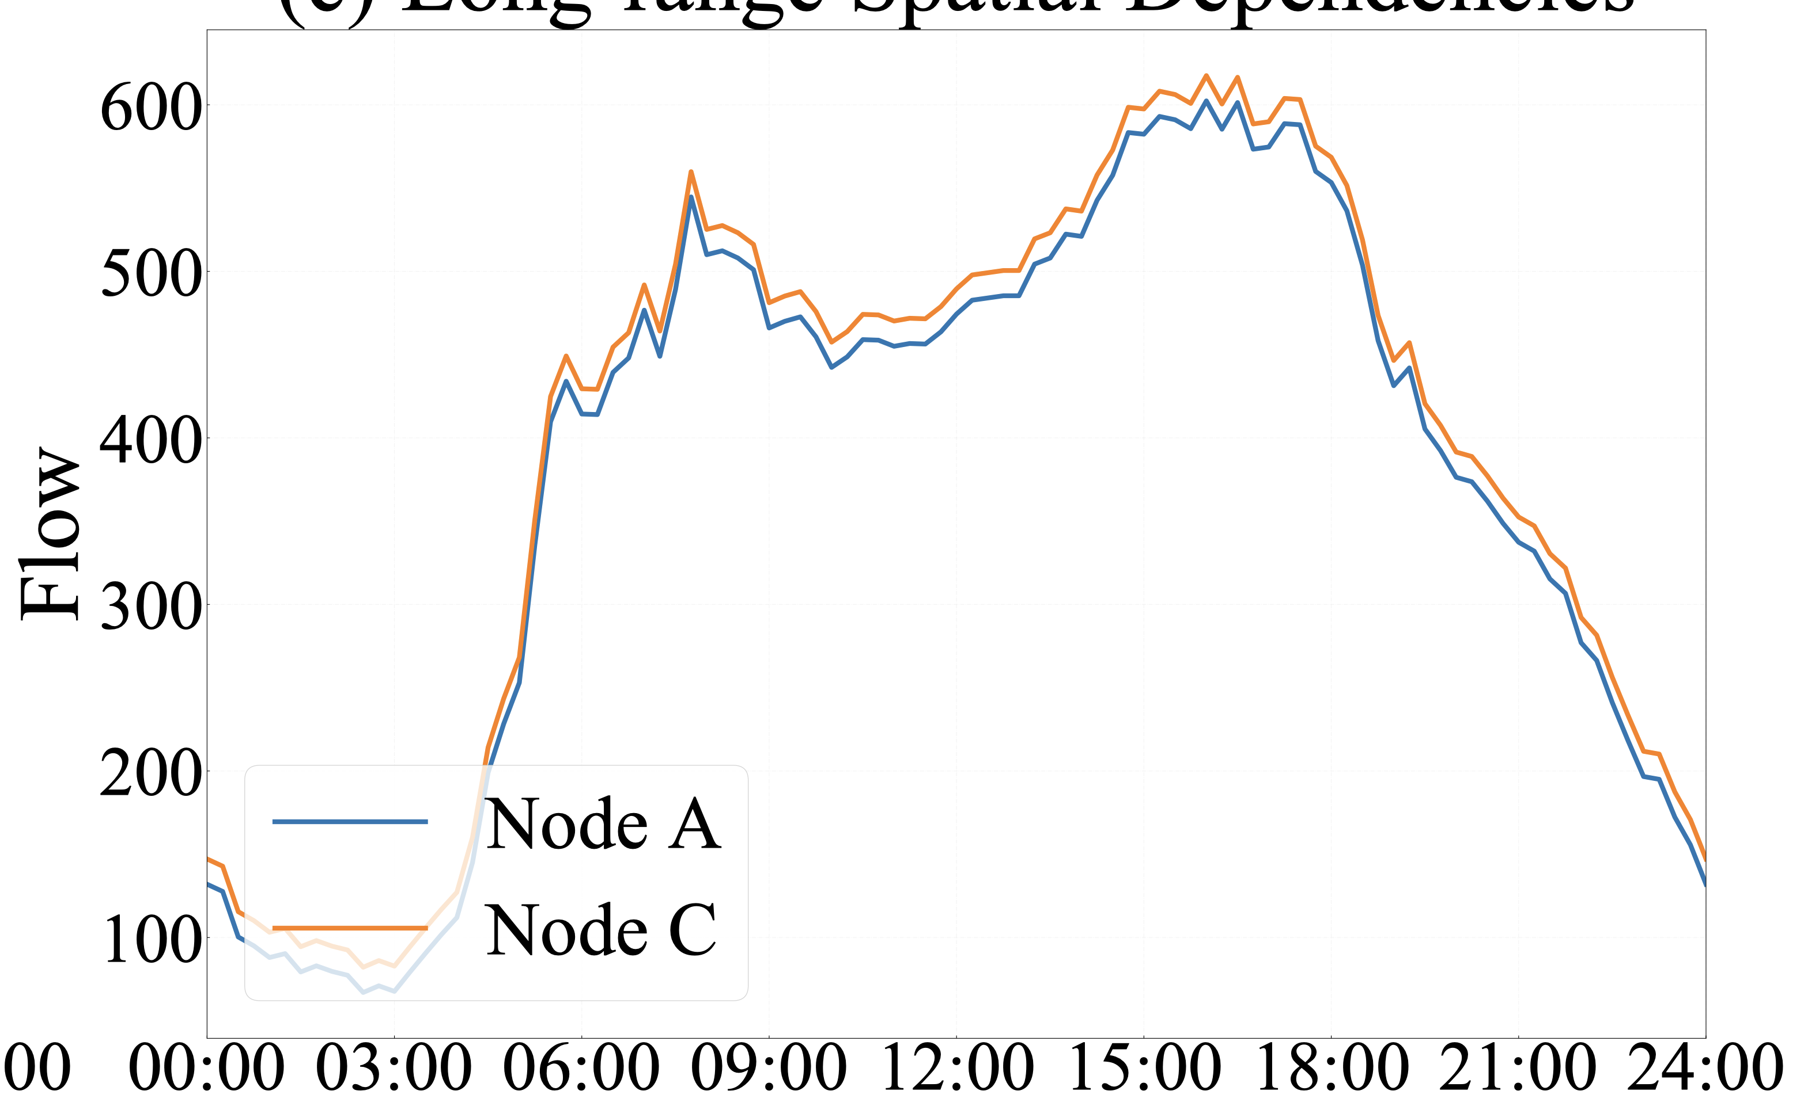
同质性理论
Connected nodes tend to have the same labels or share similar features
目标节点
[1] Jiang et al. PDFormer: Propagation Delay-aware Dynamic Long-range Transformer for Trafﬁc Flow Prediction. AAAI 2023.
Notes:
在图学习理论中，同质性刻画了节点之间的相似关系。
其中，若邻居节点具有相同标签或相似观测，那么他们是同质的，反之就是异质。
而时空动态图上往往同时存在同质和异质成分。
所以异质性理论也给我们在时空图中解决这个拓扑-任务不一致性提供了思路。

Slide 9
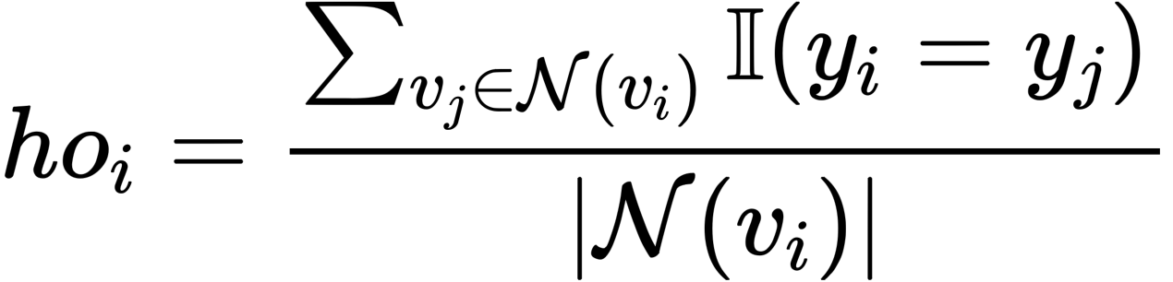
GNN中的同质性与异质性
Homophily and Heterophily in GNNs
改良消息传递、消息聚合机制
Zhu, et al. Beyond Homophily in Graph Neural Networks: Current Limitations and Effective Designs, NeurIPS 2020 （特征拼接、高阶邻居、多层特征）
Zhu, et al. Graph Neural Networks with Heterophily. AAAI 2021 （利用标签建模邻居分布来指导消息传递）
He, et al. Block Modeling-Guided Graph Convolutional Neural Networks. AAAI 2022 （利用标签建模邻居分布来指导消息传递）
Ma, et al. Meta-Weight Graph Neural Network: Push the Limits Beyond Global Homophily, WWW 2022 （根据邻居特征、位置分布调整聚合权重）
Du, et al. Gated Bi-Kernel Graph Neural Networks for Modeling Both Homophily and Heterophily. WWW 2022 （两个图卷积核分别学习同质、异质）
分类任务、静态图
-
分类任务，根据标签判断同质节点
时空图具有动态性，如何筛选出有利于达成预测目标的有效邻居
+
+
+
+
-
回归任务中没有类别标签
Notes:
现有的针对于图的异质性问题的方法，主要集中在改良消息传递、消息聚合机制。
比如。
但是这些工作都是集中在
时空图是具有连续的观测数据。没有可以直接利用的标签。
第二个是时空图具有动态的变化特性，如何利用节点间的演进趋势，来筛选出有利于达成预测目标的节点。就是说我如何让拓扑能够和任务是一致的。

Slide 10
挑战
如何在没有分类标签的回归问题中，如何建模邻居节点在时序演进目标上的同质性
如何实现面向同质性的消息聚合
如何自适应地确定消息传递阶数（节点的感受野）
异质的邻域分布会导致拓扑-任务不一致性传播到高阶邻居，给高阶邻居带来噪声干扰
…
Average messages from neighbors
…
…
Apply neural networks
…
一阶邻居
二阶邻居
…

Slide 11
提纲
研究背景
技术路线
实验结果
总结思考

Slide 12
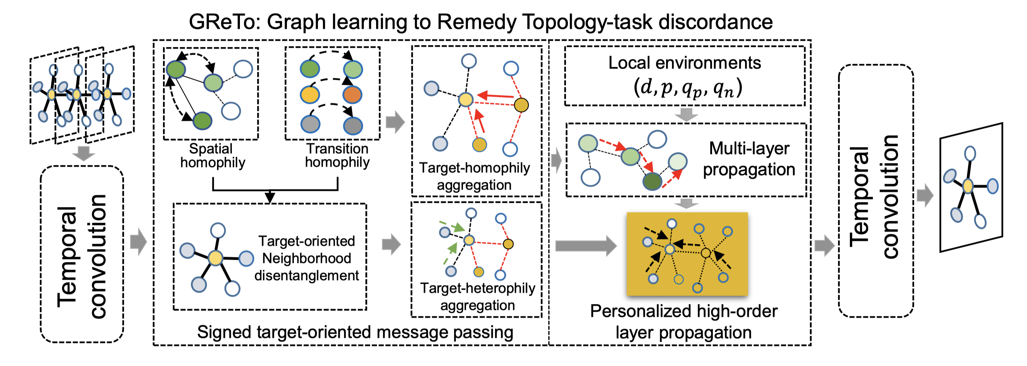
模型：GReTo
Model Overview
同质性度量方法以及面向同质性的消息聚合机制（挑战1和2）
个性化高阶逐层传播 （挑战3）
时序卷积模块

Slide 13
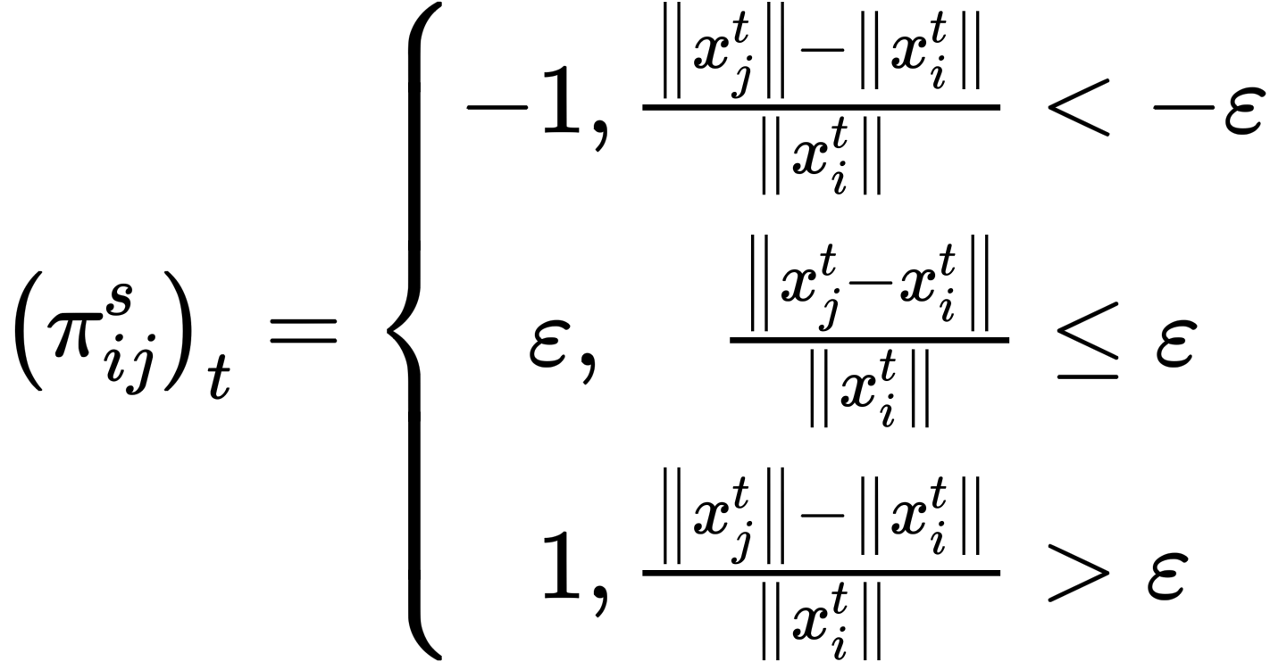
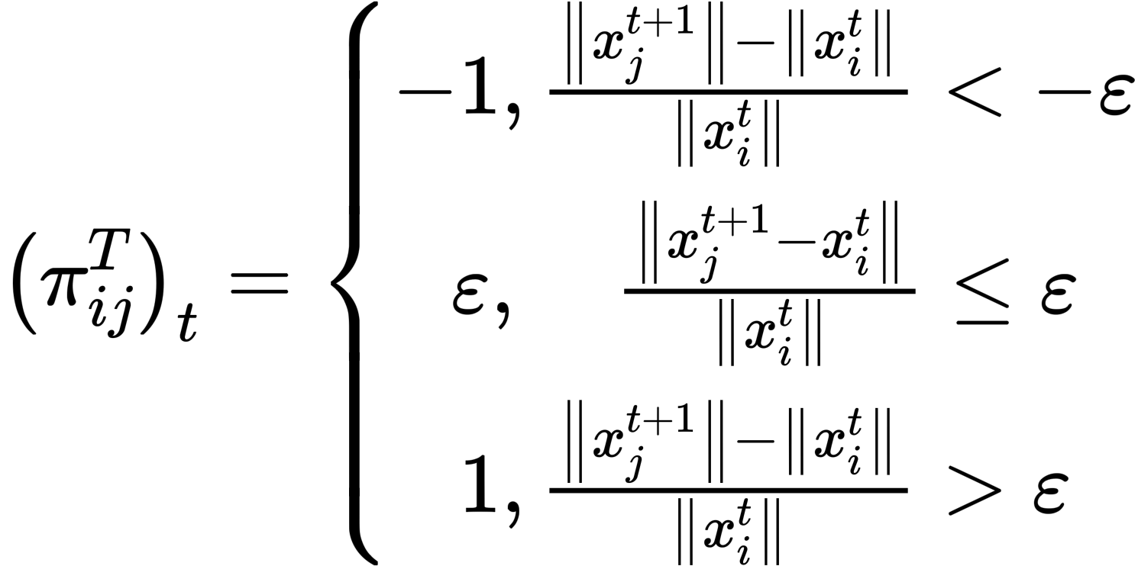
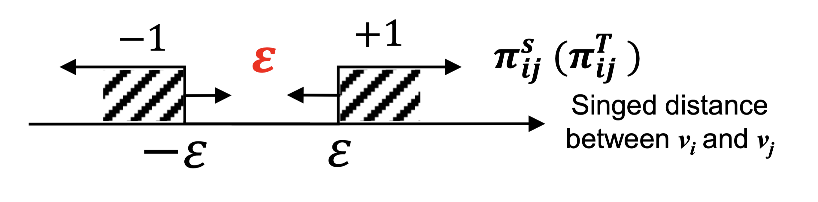
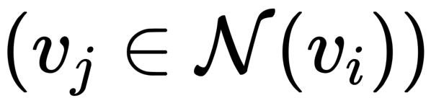
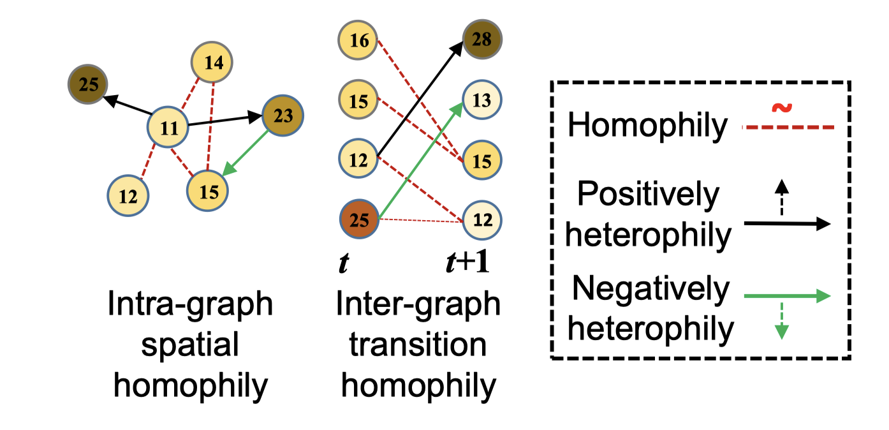
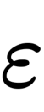
同质性度量方法以及面向同质性的消息聚合机制
同质性度量：基于符号和阈值的同质/异质划分方法
利用特征距离并根据阈值将图内同质性和图间同质性可以分为三类：
正向异质（+1，比目标节点值大）
同质（，与目标节点值相仿）
负向异质（-1，比目标节点值小）
图内同质性度量主要承担了同一时间步上的空间上关系度量
图间同质性搭建起不同时间步图上不同节点间依赖关系，捕获时序上的演进关系。
Notes:
利用特征距离，并根据阈值，把节点分为3类。XXX，XXX，XXX。
还分了图内和图间。
这个图内同质型就是衡量的当前时刻，我的邻居和中心节点的同质性程度。
图间同质性主要衡量时间步上的节点的演进的趋势。其实就是我的目标。
所以这里的问题就变成了。如果我知道了中心节点的演变趋势（就是在下一个时刻变大、变小、还是差不多），那我在该时刻，如何去选择邻居聚合。

Slide 14
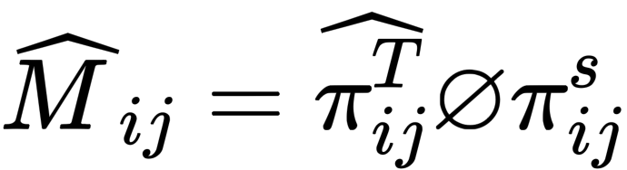
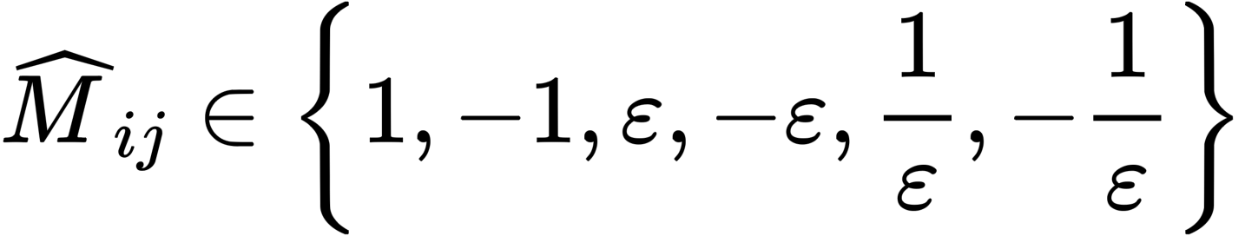
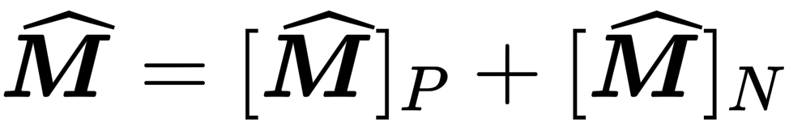
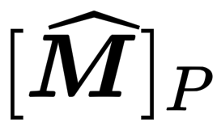
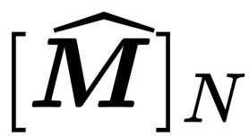
同质性度量方法以及面向同质性的消息聚合机制
面向同质性的消息聚合机制
耦合图内和图间：
每个边值不仅可以区分有利于聚合达成目标的节点（符号），还能够度量节点间的接近程度（数值大小），其中较大的边值意味着更大目标一致性和聚合贡献。
选中了邻居中与目标演进方向一致的节点，而 选中了与目标演进方向相悖的节点。因此需对这两类节点实行不同的卷积核进行学习。
解耦同质和异质：
消息传递与消息聚合：
生成新邻接矩阵
图卷积
Notes:
所以他把这两个耦合一下。
所以这里用一个按位除。若两者符号方向一致，结果里面的正数就是有利于达成目标的节点。
符号相反就是对目标相反的作用。

Slide 15
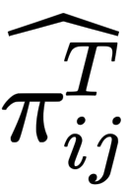
同质性度量方法以及面向同质性的消息聚合机制
面向同质性的消息聚合机制
度量了当前时刻的中心节点与下一个时刻的邻居节点的同质性程度。但在实际的预测中，无法获得。
耦合图内和图间：
选中了邻居中与目标演进方向一致的节点，而 选中了与目标演进方向相悖的节点。因此需对这两类节点实行不同的卷积核进行学习。
解耦同质和异质：
消息传递与消息聚合：
生成新邻接矩阵
图卷积
Notes:
但是这有个问题，我不知道下一个时刻值。

Slide 16
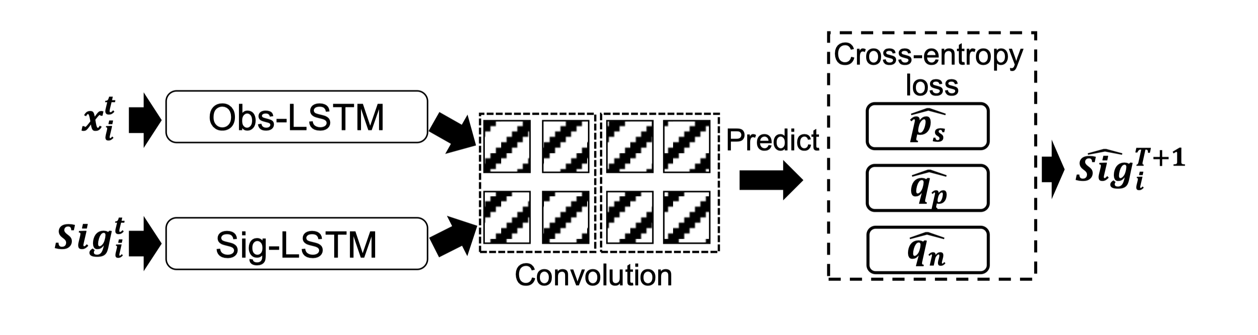
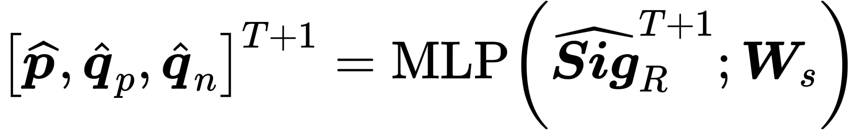
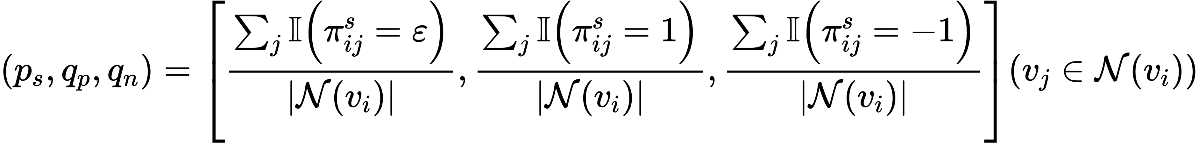
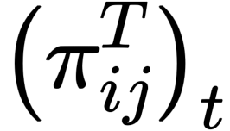
同质性度量方法以及面向同质性的消息聚合机制
跨图（图间）同质性预测
分类器的输入是每个节点的前序观测，输出是局部邻域分布
将取最大的概率值视作为预测得到的
Notes:
用历史数据去预测下一个时刻演趋势。

Slide 17
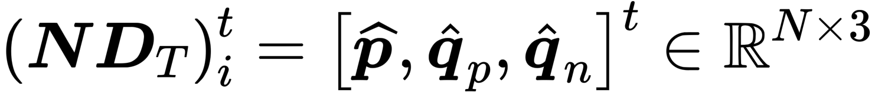
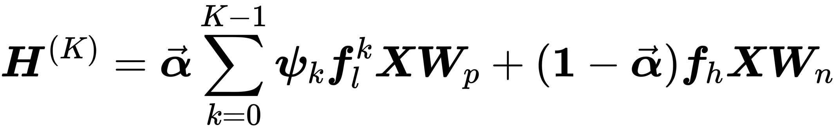
个性化高阶逐层传播
1. 局部邻域环境与传播阶数的关系：
给定节点，他的传播阶数由每一层的目标同质比率 p_{i} 和该节点的度 d_{i} 有关；
p_{i} 和 d_{i} 越小，传播的阶数应越大。
一阶邻居同质性程度低，就要增加感受野（扩展到高阶邻居），在高阶邻居里选择同质性节点来聚合
2. 自适应阶重要性度量：
计算传播k阶后的邻居特征与中心节点的图内同质分布：
预测下一个时刻的图间时序同质性：
目标
K阶邻居与目标同质性的相似度
越大，则第k阶重要性程度越大
3. 个性化高阶传播模块
重要性权值做可学习的变换
对同质性部分做高阶消息传递和消息聚合
Notes:
这里其实就是为了去探究多少阶邻居有效，然后去量化每一层邻居的重要性。
首先对邻接矩阵进行幂计算获得X在K阶传播后的的表征。
然后预测下一个时刻的图间同质性，其实就是去预测下一个时刻的演进趋势，也就是前面讲的目标。
然后把这两个做点积。就是如果我k阶邻居和目标一致，那么我第k阶邻居的重要性是不是就越大
所以就是这样算出来的阶重要性。

Slide 18
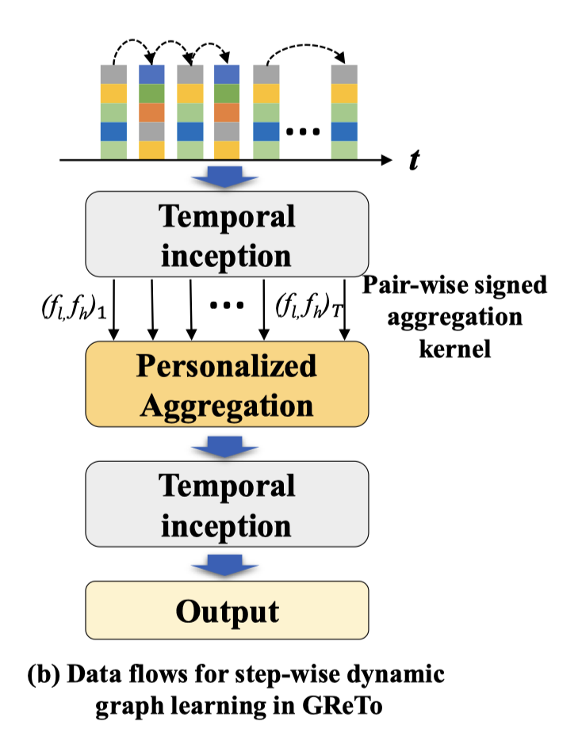
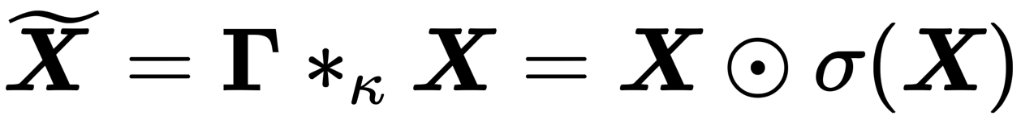
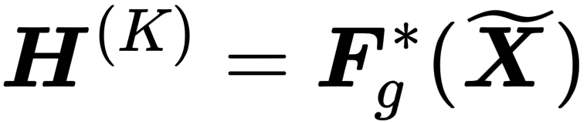
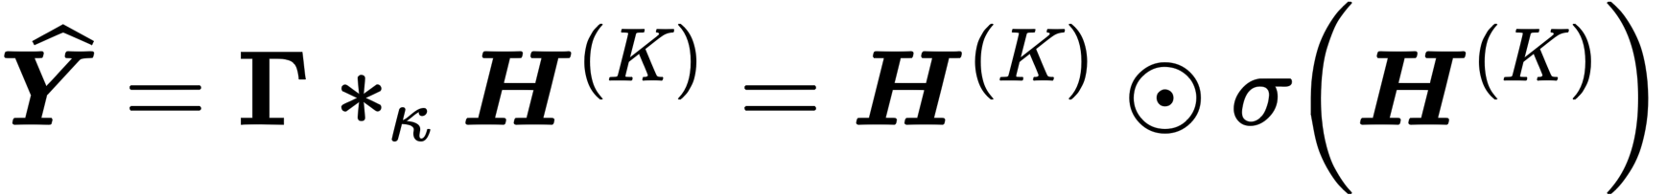
时序卷积模块
temporal-spatial-temporal 架构
（1-D causal convolution）
同质性分类损失
序列预测损失
[1] Yu et al. Spatio-Temporal Graph Convolutional Networks: A Deep Learning Framework for Trafﬁc Forecasting. IJCAI 2018.

Slide 19
提纲
研究背景
技术路线
实验结果
总结思考

Slide 20
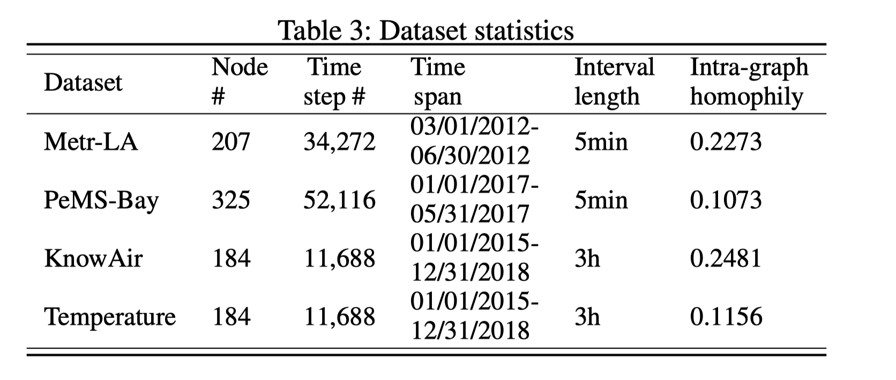
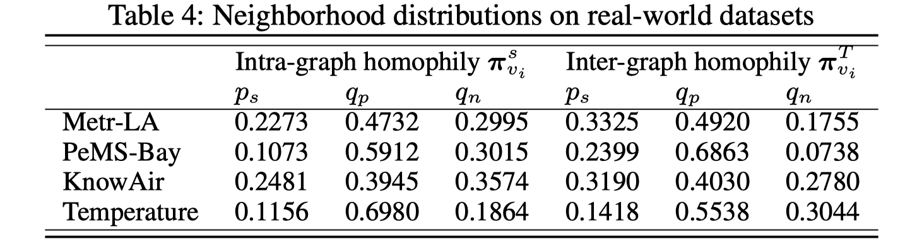
Datasets
交通流数据：METR-LA、PeMS-BAY
PM2.5指数：KnowAir
温度：Temperature
同质、正向异质、负向异质

Slide 21
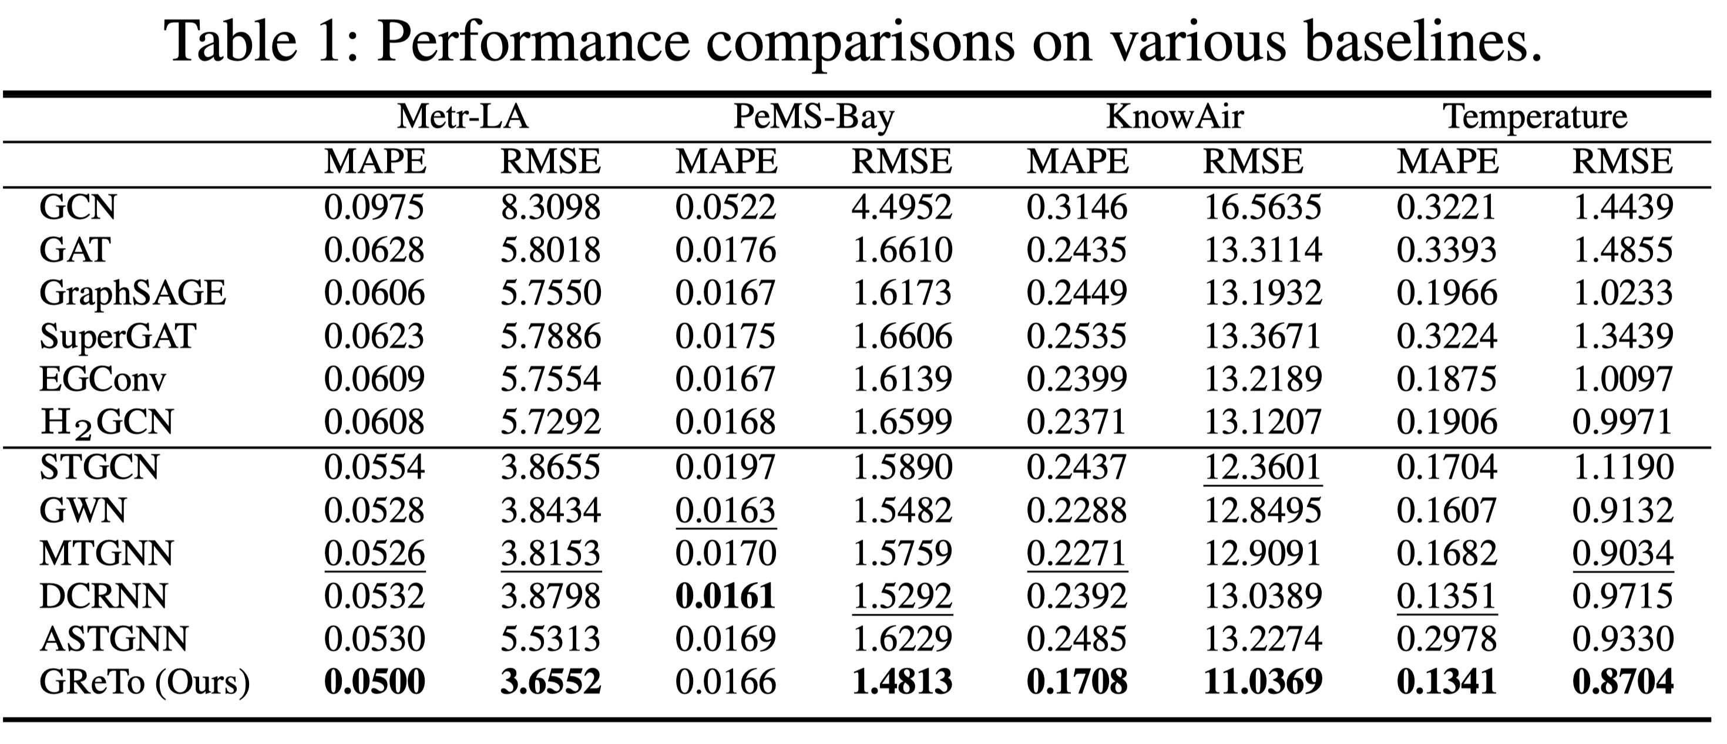
Performance comparison
Classic GNN models：GCN、GAT、GraphSAGE
Heterophily GNN：SuperGAT、EGConv、H2GCN
Spatiotemporal graph learning：STGCN、GWN、MTGNN、DCRNN、ASTGNN

Slide 22
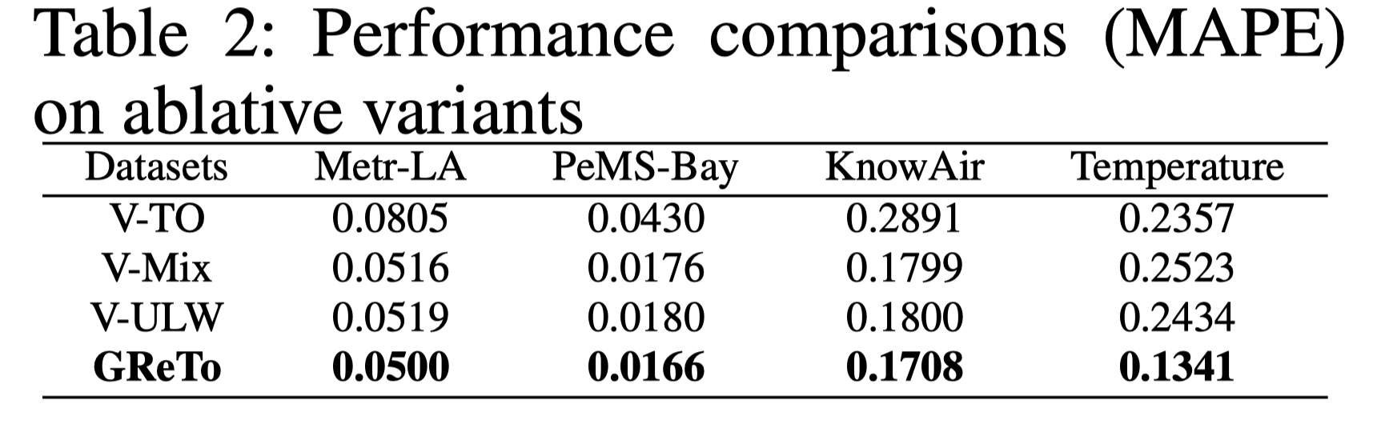
Ablation study
V-TO：无面向同质的邻居聚合，直接使用GCN
V-Mix：无个性化高阶逐层传播 ，使用MixHop融合多层信息
V-ULW：无个性化高阶逐层传播 ，直接平均融合多层信息
[1] Abu-El-Haija et al. MixHop: Higher-Order Graph Convolutional Architectures via Sparsified Neighborhood Mixing. ICML 2019.
Notes:
MixHop：通过重复混合不同距离的邻居的特征表示。
没有做图间同质性的消融

Slide 23
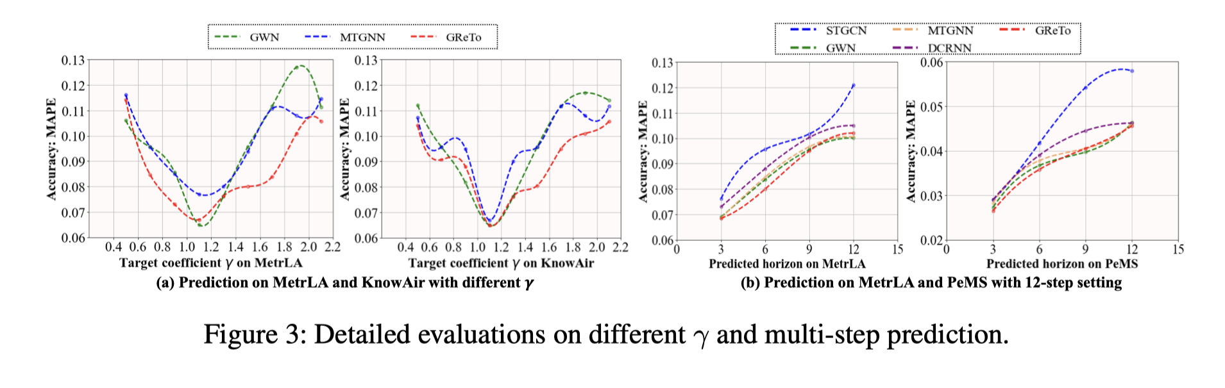
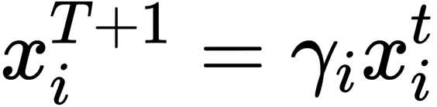
Generalization on different γ and multi-step prediction
多步预测：随着时间跨度的增加，模型逐渐失去优势
Notes:
伽马是这个目标系数，可以理解为图间异质性的一个体现。对于不同的节点，伽马偏离1说明图间的异质性程度越大。
但是红色的曲线整体在下面，说明预测误差对于异质性强的、或者是同质性情况下，效果都很可以。
多步预测：随着时间跨度的增加，模型逐渐失去优势，因为模型没有针对多步预测设计机制，只是度量了和下一个时刻的异质程度。

Slide 24
提纲
研究背景
技术路线
实验结果
总结思考

Slide 25
总结
优点
核心：节点选择的时候考虑下一个时刻预测值（目标任务）即Target Homophily
技术路线清晰，技术方案有效
论文内容丰富（附录13页：更详细的模型介绍、理论证明、额外的实验及分析）
开源代码，好评
缺点
只适用于单步预测，无法捕捉时序上的长距离依赖
复杂度高、难以应用到大规模图
标题是动态图，但只能应用到时空图
Notes:
额外的实验包括：更详细的数据集介绍、分析；预测尺度的分析、模型超参数的灵敏度分析、高阶传播的可视化分析等
单步预测这个因为他只考虑了与下一个时刻的异质性，而且也通过实验看出来多步的预测确实不大行
更广义的动态图包括节点或者边的消失与出现。但是这个只用于时空图的节点属性预测。

Slide 26
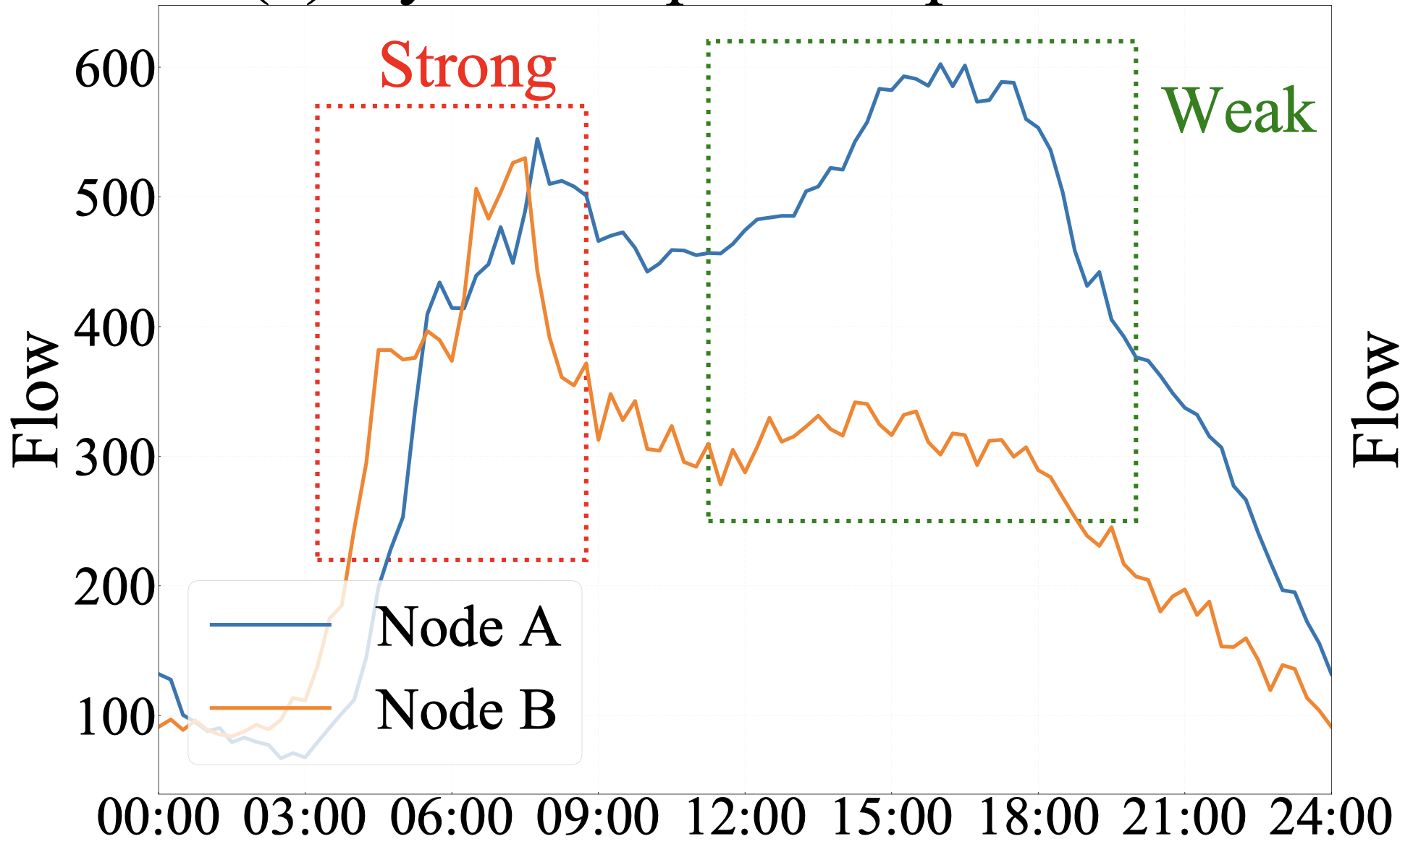
图结构学习与时空图的异质性
自回归模型：AR、ARMA、ARIMA
深度学习：RNN、CNN、Transformer
不考虑空间相关性
Li, et al. Diffusion convolutional recurrent neural network: Data-driven trafﬁc forecasting, ICLR 2018
Yu et al. Spatio-Temporal Graph Convolutional Networks: A Deep Learning Framework for Trafﬁc Forecasting. IJCAI 2018
Guo et al. Attention Based Spatial-Temporal Graph Convolutional Networks for Traffic Flow Forecasting. AAAI 2019
开始利用图结构
Wu, et al. Graph WaveNet for Deep Spatial-Temporal Graph Modeling, IJCAI 2019
Wu et al. Connecting the Dots: Multivariate Time Series Forecasting with Graph Neural Networks. KDD 2020
Zhao et al. Heterogeneous graph structure learning for graph neural networks. AAAI 2021
Sun, et al. Graph Structure Learning with Variational Information Bottleneck. AAAI 2022
优化原有的图结构
（静态图）
Fang, et al. Learning Decomposed Spatial Relations for Multi-Variate Time-Series Modeling, AAAI 2023
Jiang et al. Spatio-Temporal Meta-Graph Learning for Trafﬁc Forecasting. AAAI 2023
动态的图结构学习
Notes:
早期的时序预测不考虑空间相关性。
然后18年开始有考虑这个时序数据的空间特性。
但是在这一类工作中有一个问题，就是你用GCN聚合，有的时候效果可能不好，就是因为这个里的图结构可能是有噪声的。也就是图的异质性的问题。前面提到的方法基本都是改良GNN的消息传递机制。
但既然图结构有问题，那么我就干脆去学一个新的好的图结构，然后再接着去消息传递。。所以图结构学习也是用来解决异质性的一个方向。
但是这一类方法主要还是关注于学一个静态的图结构。
但是时空图毕竟是动态变化的，可能这个时刻是同质的，下个时刻是异质的，所以静态的图结构也不行。比如这个图
所以开始有工作去做动态的图结构学习。在动态的时空图里就是在每一个时间片内学习就行了。
总的来看，图结构学习还是考虑节点间的相似性，那么只是考虑在每个时刻内去聚合相似的邻居。可能还是没办法去捕捉节点的演进趋势这个特征。
像本文就直接拿下一个时刻的演进趋势（可以看做label）来指导该时刻的消息聚合，所以是不是在图结构学习里面也考虑用label来指导结构学习呢？

